Slide 1

奥美拉唑碳酸氢钠胶囊（Ⅱ）
浙江花园药业有限责任公司
全新速效复方PPI，快速起效，无需食物刺激
作用持久，夜间无忧
每天一粒，睡前服用可持续的控制夜间胃酸，避免夜间酸突破

Slide 2
基本信息
药品通用名称：奥美拉唑碳酸氢钠胶囊 (Ⅱ)
规格：每粒含奥美拉唑40mg与碳酸氢钠1100mg
适应症：活动性良性胃溃疡的短期治疗（4～8 周）。
用法用量：每天1次，一次一粒。
中国大陆首次上市时间：2023年4月4日
同通用名上市情况：4家
全球首个上市国家/时间：美国/2006年2月
药品类别：处方药

Slide 3
基本信息
参照药品建议：传统肠溶PPI；奥美拉唑碳酸氢钠干混悬剂 (Ⅱ)
发病率：消化性溃疡(PU)作为一种常见疾病在普通人群中的终身患病率为5%~10%，^{1,2。}
夜间酸突破疾病（NAB）是指在应用质子泵抑制剂（PPI）治疗的过程中，患者夜间胃内pH值小于4的时间持续超过60分钟，并出现烧灼感、反酸等症状，是使用PPI的常见并发症。对睡眠造成严重影响。而对于本身就患有胃酸相关疾病的患者来说，NAB的发生可能使原有疾病加重、进展。对于NAB，目前临床还未发现理想的治疗手段，对症处理仍是主要的对策。
相比于同治疗领域产品优势
起效快，作用更持久，无需食物刺激，患者依从性高。
奥美拉唑碳酸氢钠胶囊中的碳酸氢钠具有多重作用，首先碳酸氢钠可以迅速中和胃酸以缓解部分临床症状，其次可以保护弱碱性的奥美拉唑不受胃酸的分解破坏，最后碳酸氢钠还可以大量激活质子泵从而使奥美拉唑在胃部吸收，直接、迅速地作用于质子泵进而抑制胃酸的分泌，由于碳酸氢钠对质子泵的彻底激活使得奥美拉唑碳酸氢钠胶囊的作用更加持久。
服用方便，可按需服用
奥美拉唑碳酸氢钠胶囊作为速释制剂，不同于复合药的概念，其快速起效的特点(奥美拉唑的药动学曲线)无法通过联用奥美拉唑肠溶胶囊和碳酸氢钠溶液实现或拟合。因此是目前唯一批准用 于降低危重患者上消化道出血风险的质子泵抑制剂。
[1]中华消化杂志编辑委员会,消化性溃疡诊断与治疗共识意见,中华消化杂志（2022 年，上海)2023 年3 月第43 卷第3 期
[2] Lanas A,Chan FKL.Peptic ulcer disease[J].Lancet,2017,390(10094):613-624.DOI:10.1016/S0140-6736(16)32404-7.

Slide 4
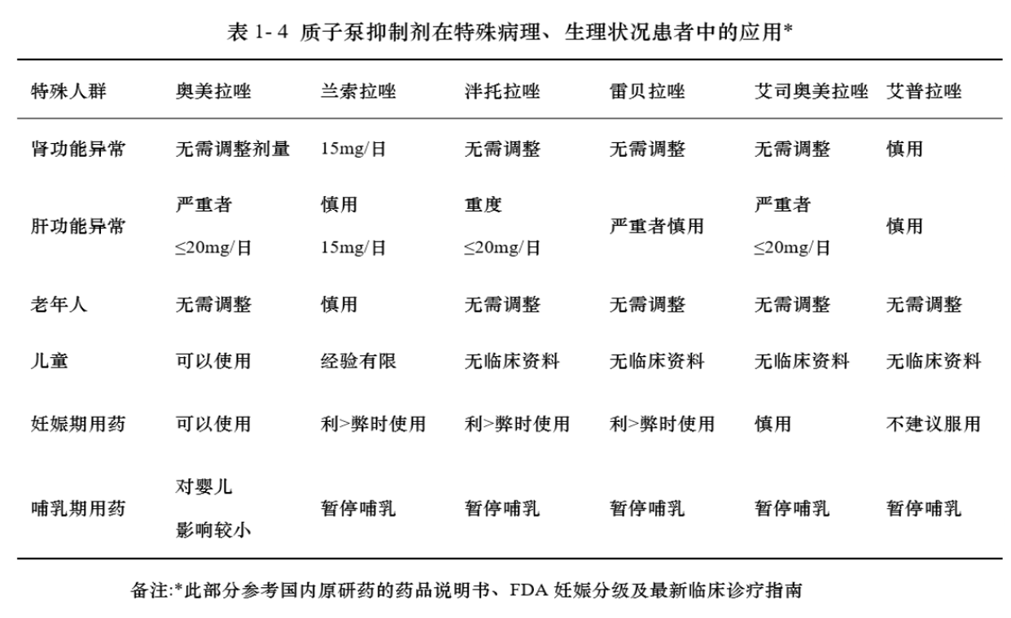
安全性
奥美拉唑碳酸氢钠胶囊（Ⅱ）不良反应主要来源于奥美拉唑和碳酸氢钠。
在双盲和开放的国际多中心临床实验中，总结接受奥美拉唑治疗的2631粒患者与受试者的不良反应情况，不良反应在1%或以上的数据如下。
与目录内产品安全性方面的优势
另外由于本品中还含有碳酸氢钠，故本品使用中可能产生的不良反应也包括可能由碳酸氢钠引起的代谢性碱中毒等不良反应。
[1]药品说明书
[2]FDA妊娠分级及相关临床指南

Slide 5
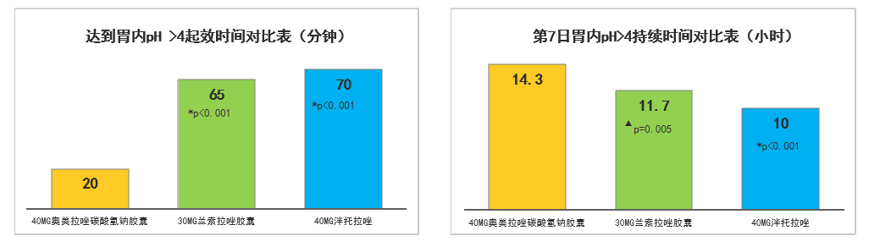
有效性-抑酸效果优于其他PPI制剂
达到胃内pH>4的时间与24小时胃酸控制效果均明显优于兰索拉唑和泮托拉唑
*p<0.001
*p<0.001
▲
p=0.005
*p<0.001
试验组较兰索拉唑、泮托拉唑更快速抑酸
试验组较兰索拉唑、泮托拉唑更持久抑酸
一项开放、随机、交叉研究中，纳入55名胃食管反流病患者，早餐前给予奥美拉唑碳酸氢钠（40 mg+1100mg）胶囊、兰索拉唑30mg胶囊和泮托拉唑40 mg，每天早晨一次，连续7日，在第7天，记录24小时胃内pH值。
Colin W. Howden，Control of 24-hour Intragastric Acidity With Morning Dosing of Immediate-release and Delayed-release Proton Pump Inhibitors in Patients With GERD，J Clin Gastroenterol _x0002_ Volume 43, Number 4, April 2009

Slide 6
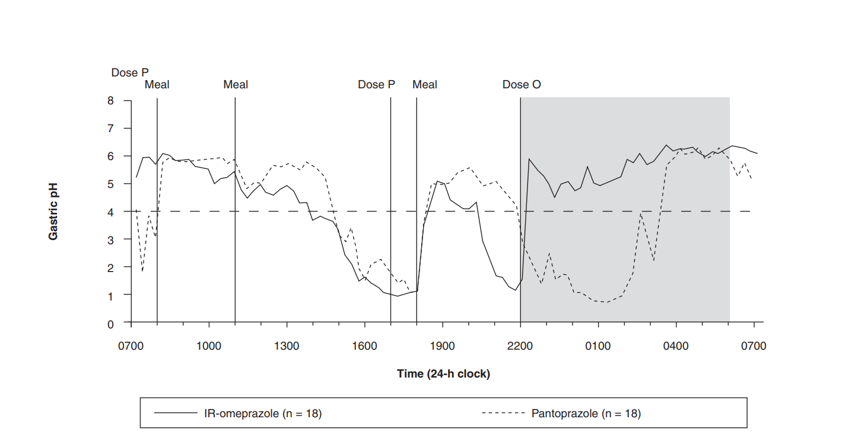
有效性-抑制夜间胃酸优于常规PPI肠溶制剂
每天重复给药一次或两次(稳态)后，睡前服用奥美拉唑碳酸氢钠制剂(含奥美拉唑40mg)与每日两次服用泮托拉唑40mg相比，其夜间胃内pH中位值分别是4.7和 1.7(P<0.001)
P=0.003
p<0.001
Castell D. Review of immediate-release omeprazole for the treatment of gastric acid-related disorders[J]. Expert OpinPharmacother, 2005, 6(14): 2501-2510

Slide 7
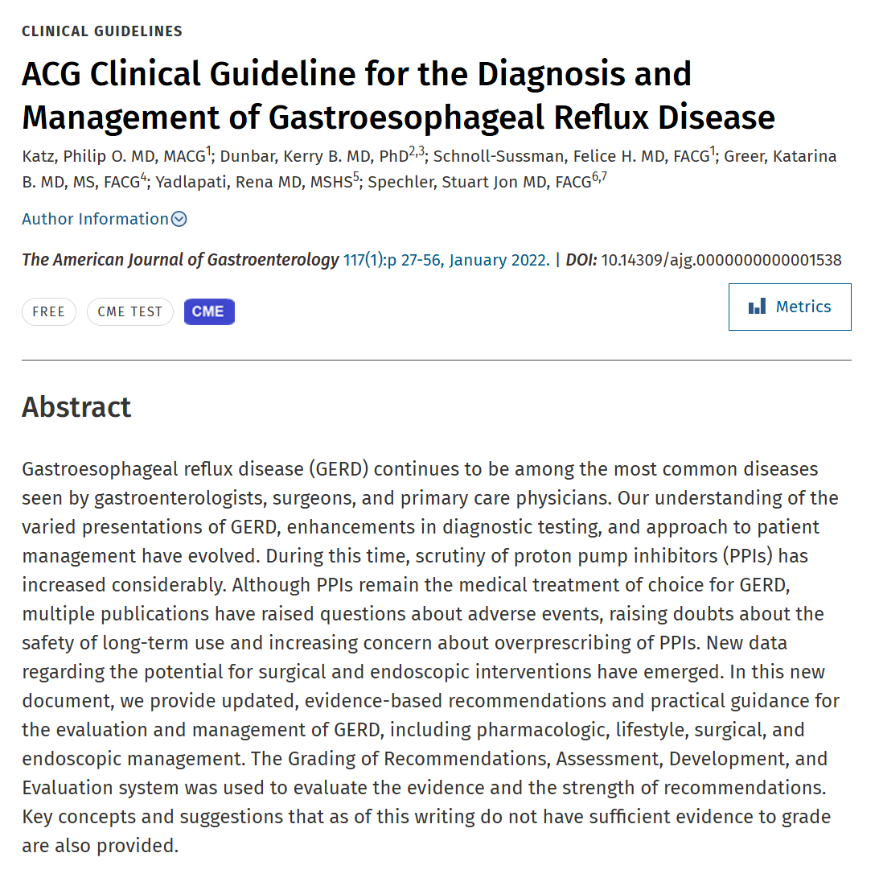
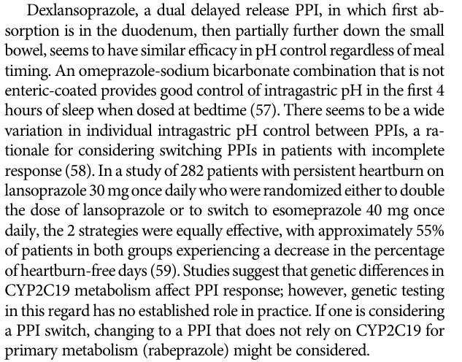
有效性-指南推荐
2021版美国胃肠病协会《胃食管反流病诊断和治疗指南》指出当睡前给药时，奥美拉唑碳酸氢钠在睡眠时长的前4小时内可更好的控制胃内 pH 值。
[2]
The American Journal of Gastroenterology 117(1):p 27-56, January 2022. | DOI: 10.14309/ajg.0000000000001538

Slide 8
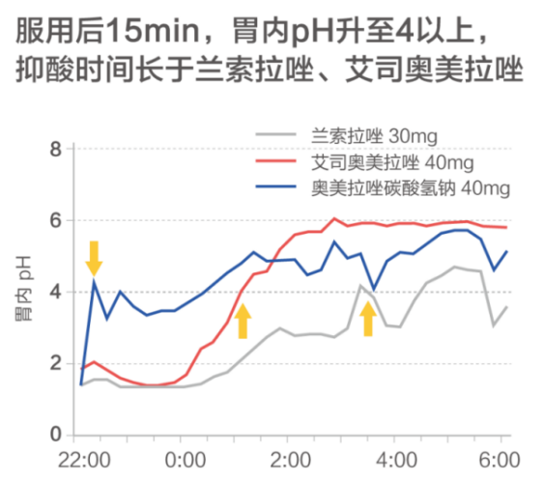
创新性
相比于缓释PPI制剂，奥美拉唑碳酸氢钠胶囊（Ⅱ）的T_{max}更短，C_{max}更高¹
在一项随机对照研究中²，比较了奥美拉唑碳酸氢钠复方制剂与兰索拉唑、艾司奥美拉唑的起效速度、持续时间、控制NAB方面的疗效，结果显示奥美拉唑碳酸氢钠组服用后15 min起效，胃内pH升至4以上，而艾司奥美拉唑晚3 h，兰索拉唑晚5 h；同时从抑制夜间（22:00-06:00）胃内pH的持续时间来看，奥美拉唑碳酸氢钠组也显著长于对照组。
通过碳酸氢钠激活质子泵与奥美拉唑血药峰值的时间同步特征，规避了肠溶制剂需要进食激 活质子泵才能起效，实现按需及临睡前使用，解决了难治性胃食管反流病及夜间酸突破的治疗难点。
[1] Center for Drug Evaluation and Research. Application Number: 21-849. Clinical Pharmacology and Biopharmaceutics Review(s).
[2] Katz, P.O., et al., Comparison of the effects of immediate-release omeprazole oral suspension, delayed-release lansoprazole capsules and delayed-release esomeprazole capsules on nocturnal gastric acidity after bedtime dosing in patients with night-time GERD symptoms. Aliment Pharmacol Ther, 2007. 25(2): p. 197-205.

Slide 9
公平性
公平性
奥美拉唑碳酸氢钠胶囊（Ⅱ）可以在迅速中和已产生的胃酸的同时还能长效抑制胃酸的分泌，快速缓解患者相关症状和有效治疗相关疾病，带来患者生活质量的大幅改善。
奥美拉唑碳酸氢钠胶囊（Ⅱ）无需食物刺激，可以按需使用，特别是针对夜间酸突破的患者有着明显优势，可以弥补目录内肠溶制剂需食物刺激的短板。
临床管理难度
该品为奥美拉唑及碳酸氢钠的复方制剂，临床对两药品使用较为熟知，有大量的临床使用经验。
奥美拉唑碳酸氢钠胶囊（Ⅱ）针对的适应症病人指征明确，疗效好，疗程固定，安全性好，临床及医保易于管理。

